Slide 1
화면 가이드
(기존 팝콘 활용 제작용)

Slide 2
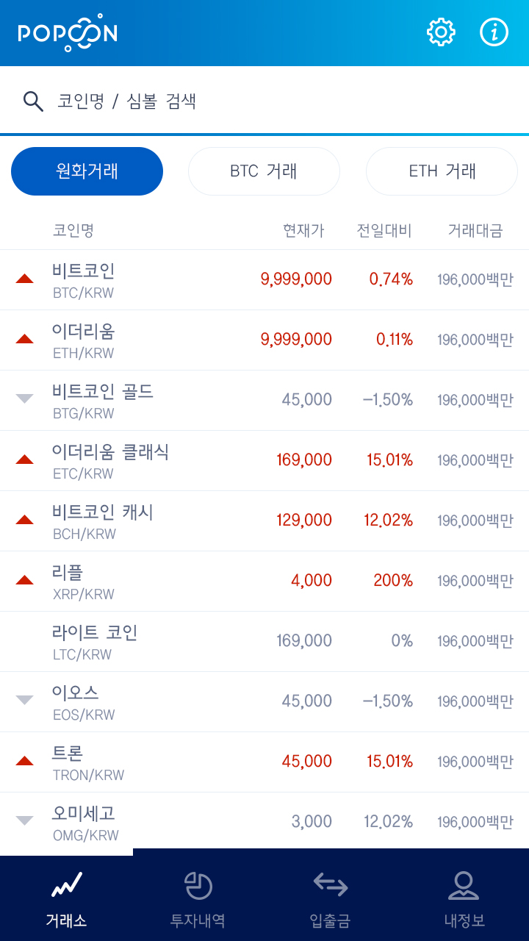
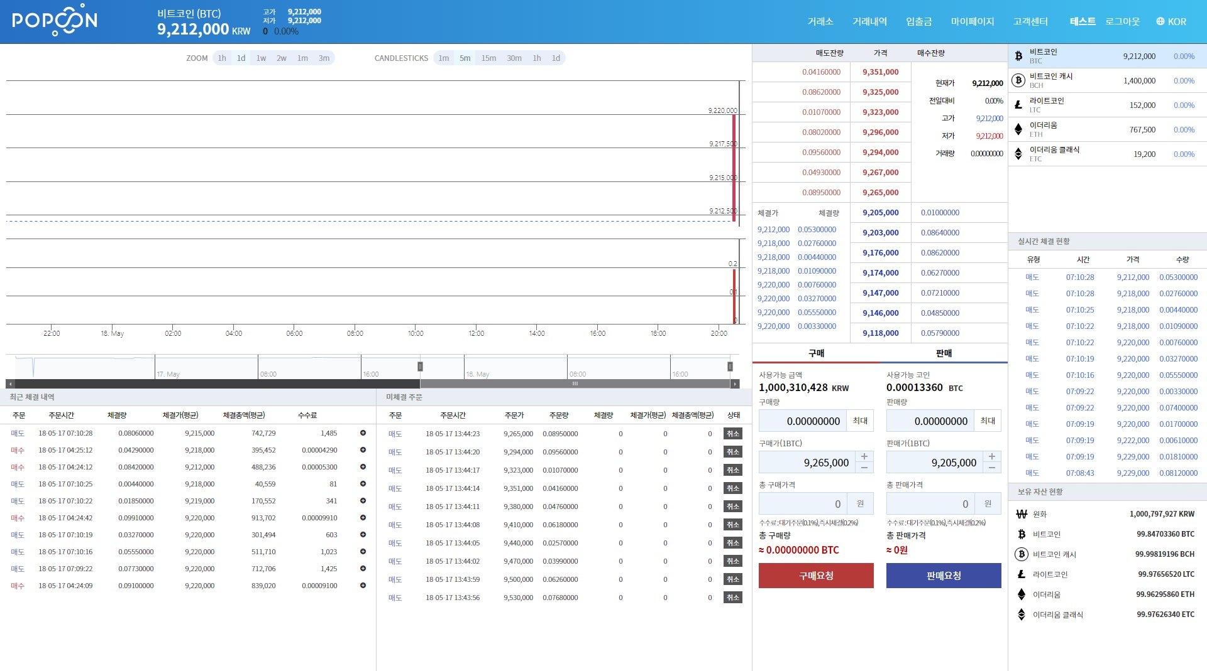
신규 리스트 페이지 요소
앱 푸시 및 옵션으로 추후 사용페이지 필요(현재 불가능할경우 이미지만 추가)
공지사항 페이지로 이동
본 문서 8쪽 거래페이지로 이동
미동작으로 유지
삭제
클릭시 기존거래하기페이지
거래량으로 변경하여 표시
기존거래소페이지
거래소 페이지 클릿시와 팝콘로고 클릭시 현재 페이지가 표시
상승/하락 아이콘도 여기 표시되고 있음.

Slide 3
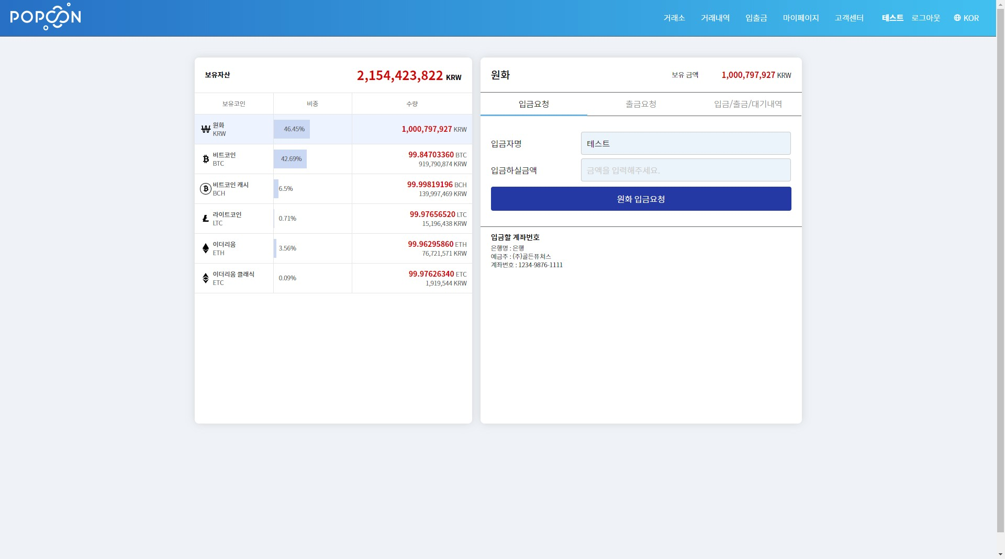
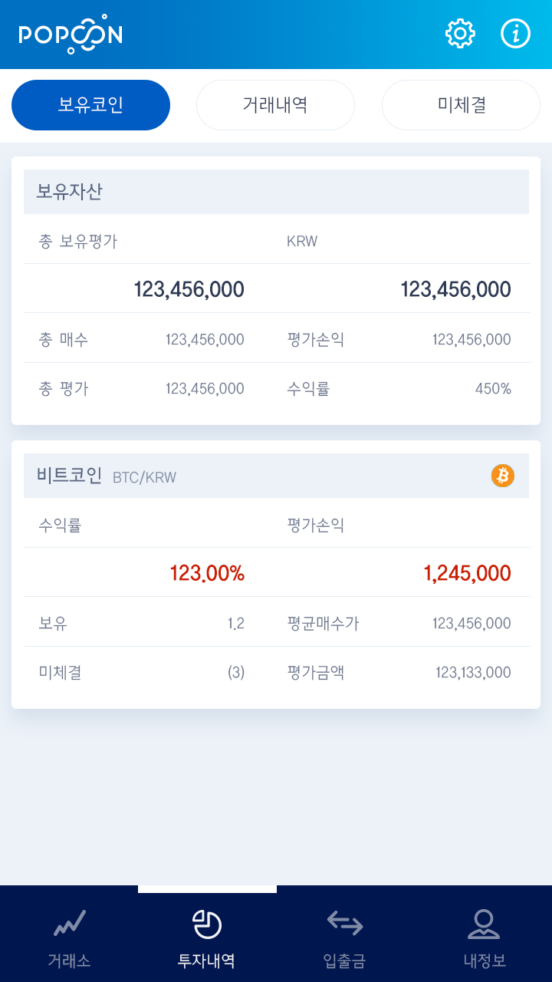
투자내역페이지
추가 불가능 시 이 프레임으로 대체
기존입출급페이지
평균매수가 : 각코인누적매수가격/코인보유수
평가금액 : 현재가 * 코인보유수
수익율 : ((평균매수가*코인보유수)-평가금액)/100

Slide 4
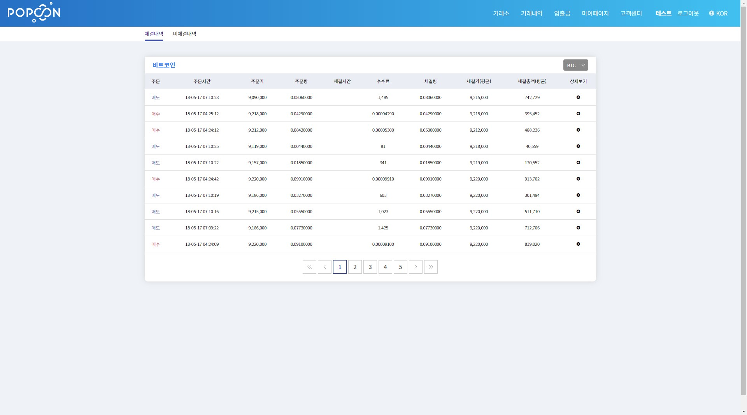
투자내역페이지 2~3
기존체결내역페이지

Slide 5
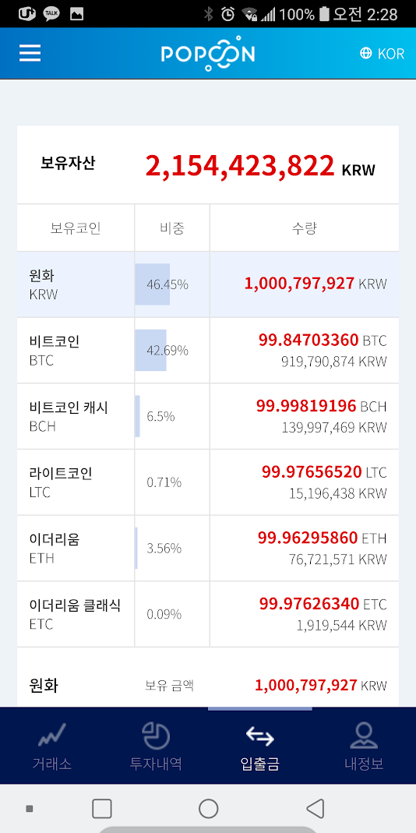
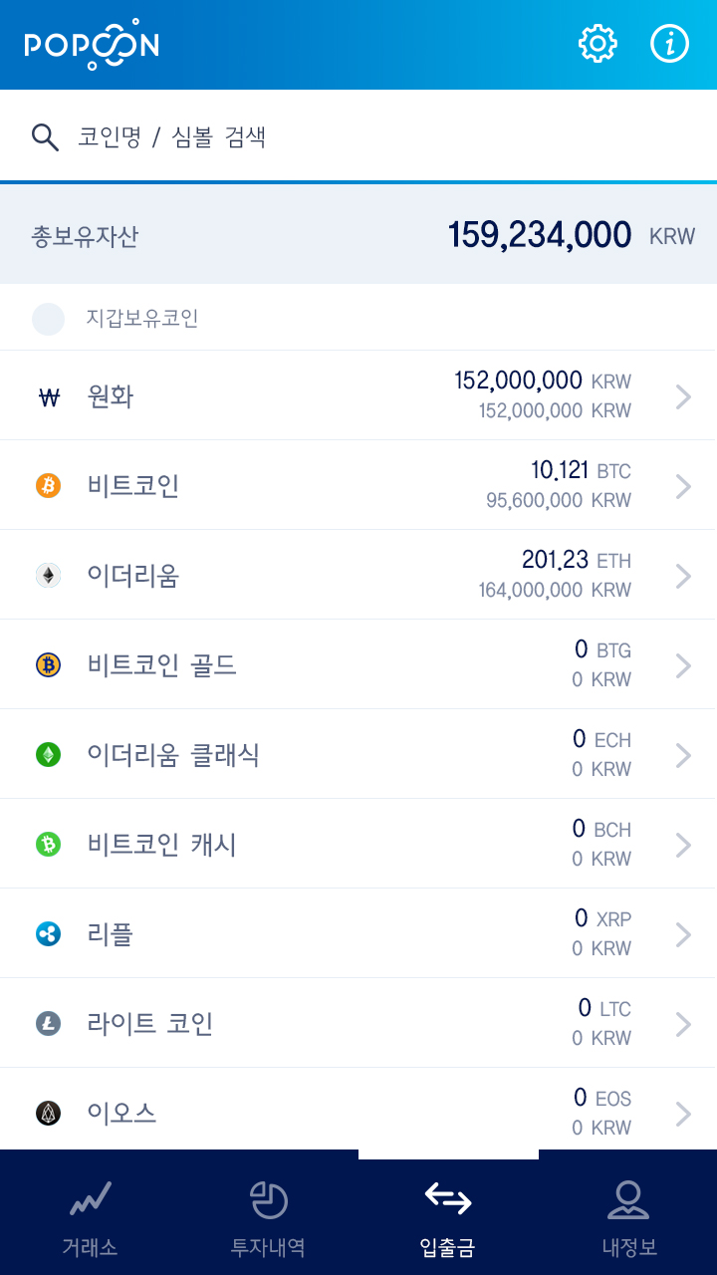
입출금 페이지
신규 제작 불가시 기존페이지 유지
기존입출금페이지

Slide 6
입출금 페이지
신규 제작 불가시 기존페이지 유지
기존입출금페이지

Slide 7
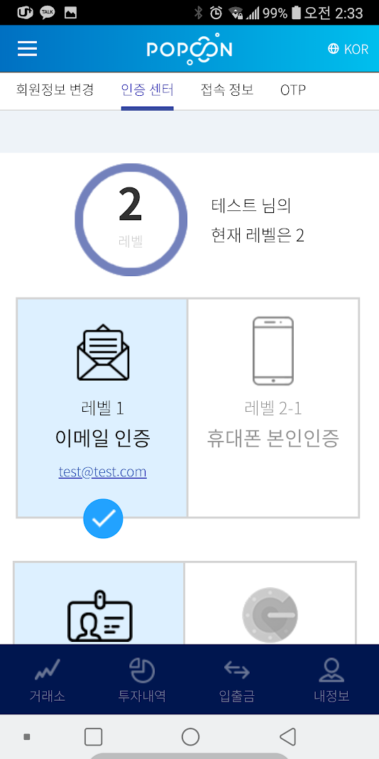
내정보 페이지
순서 변경 → 인증센터 OTP 접속정보 회원정보 변경
“ㅇㅇㅇ 님의 현재 2 레벨입니다.” 멘트 변경
현재 모바일 상태 유지

Slide 8
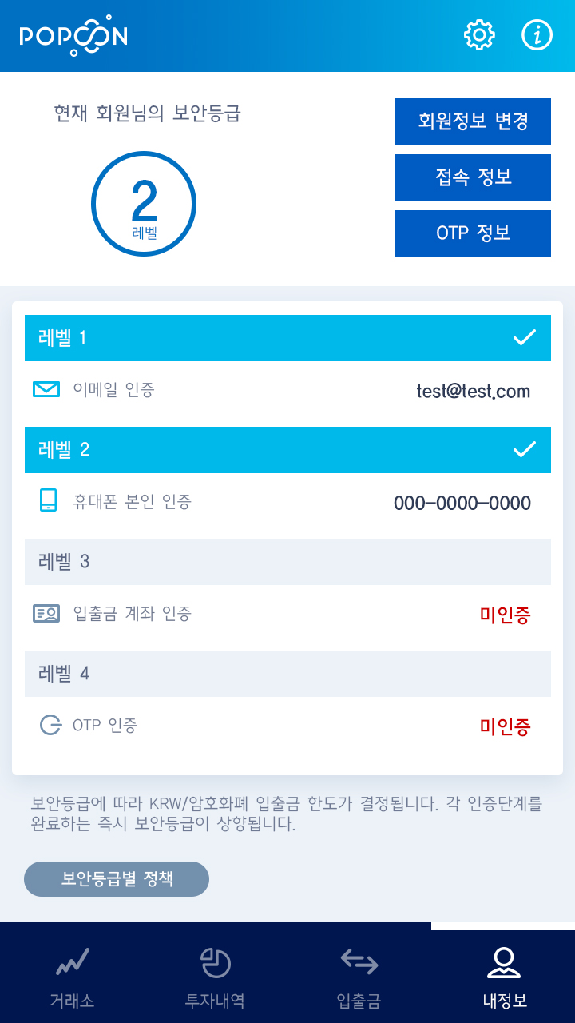
내정보 페이지
내정보페이지 통합페이지로 변경

Slide 9
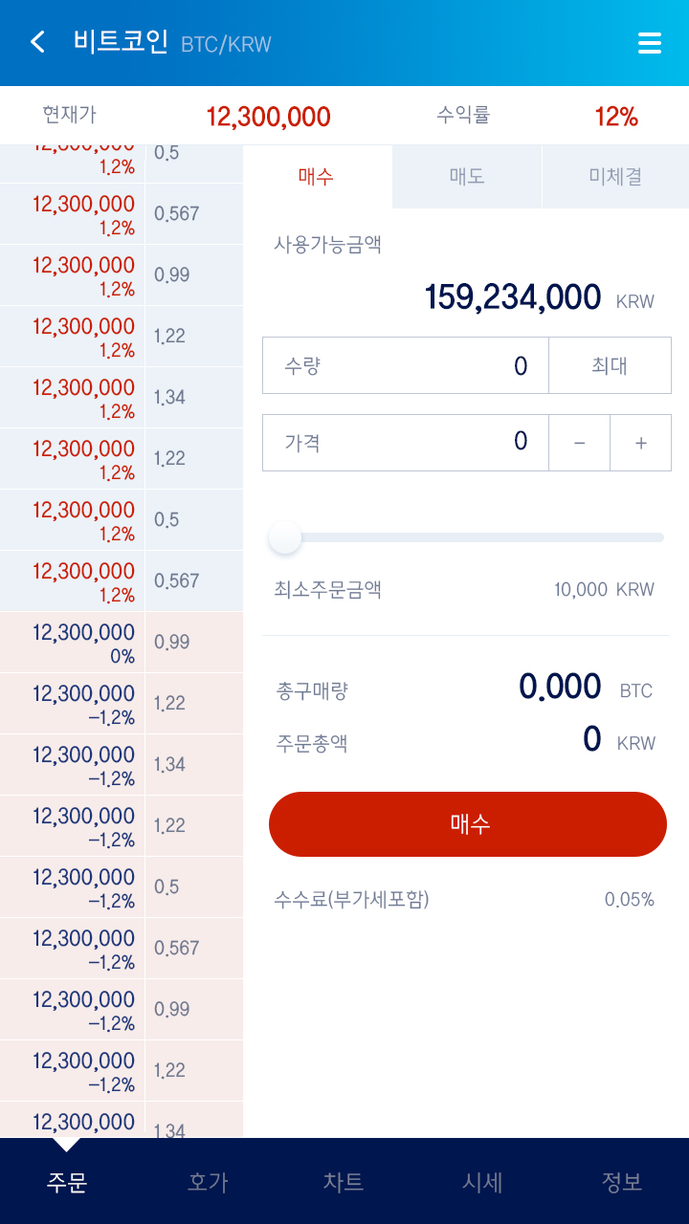
거래페이지
거래호가 및 잔량으로 표시
미체결 탭으로 하여 따로 표시
구매 및 판매를 탭으로 신규 제작

Slide 10
거래페이지
거래호가 및 잔량으로 표시
호가창을 신규 페이지로 생성하여 표시

Slide 11
거래페이지
거래호가 및 잔량으로 표시
1차 기존 챠트만 따로 표시
2차 트레이딩뷰로 변경

Slide 12
거래페이지
거래호가 및 잔량으로 표시
신규페이지로 내역 표시

Slide 13
거래페이지
1차 비활성버튼으로 대체
2차 각 코인별 게시판 생성하여 연결

